Slide 1
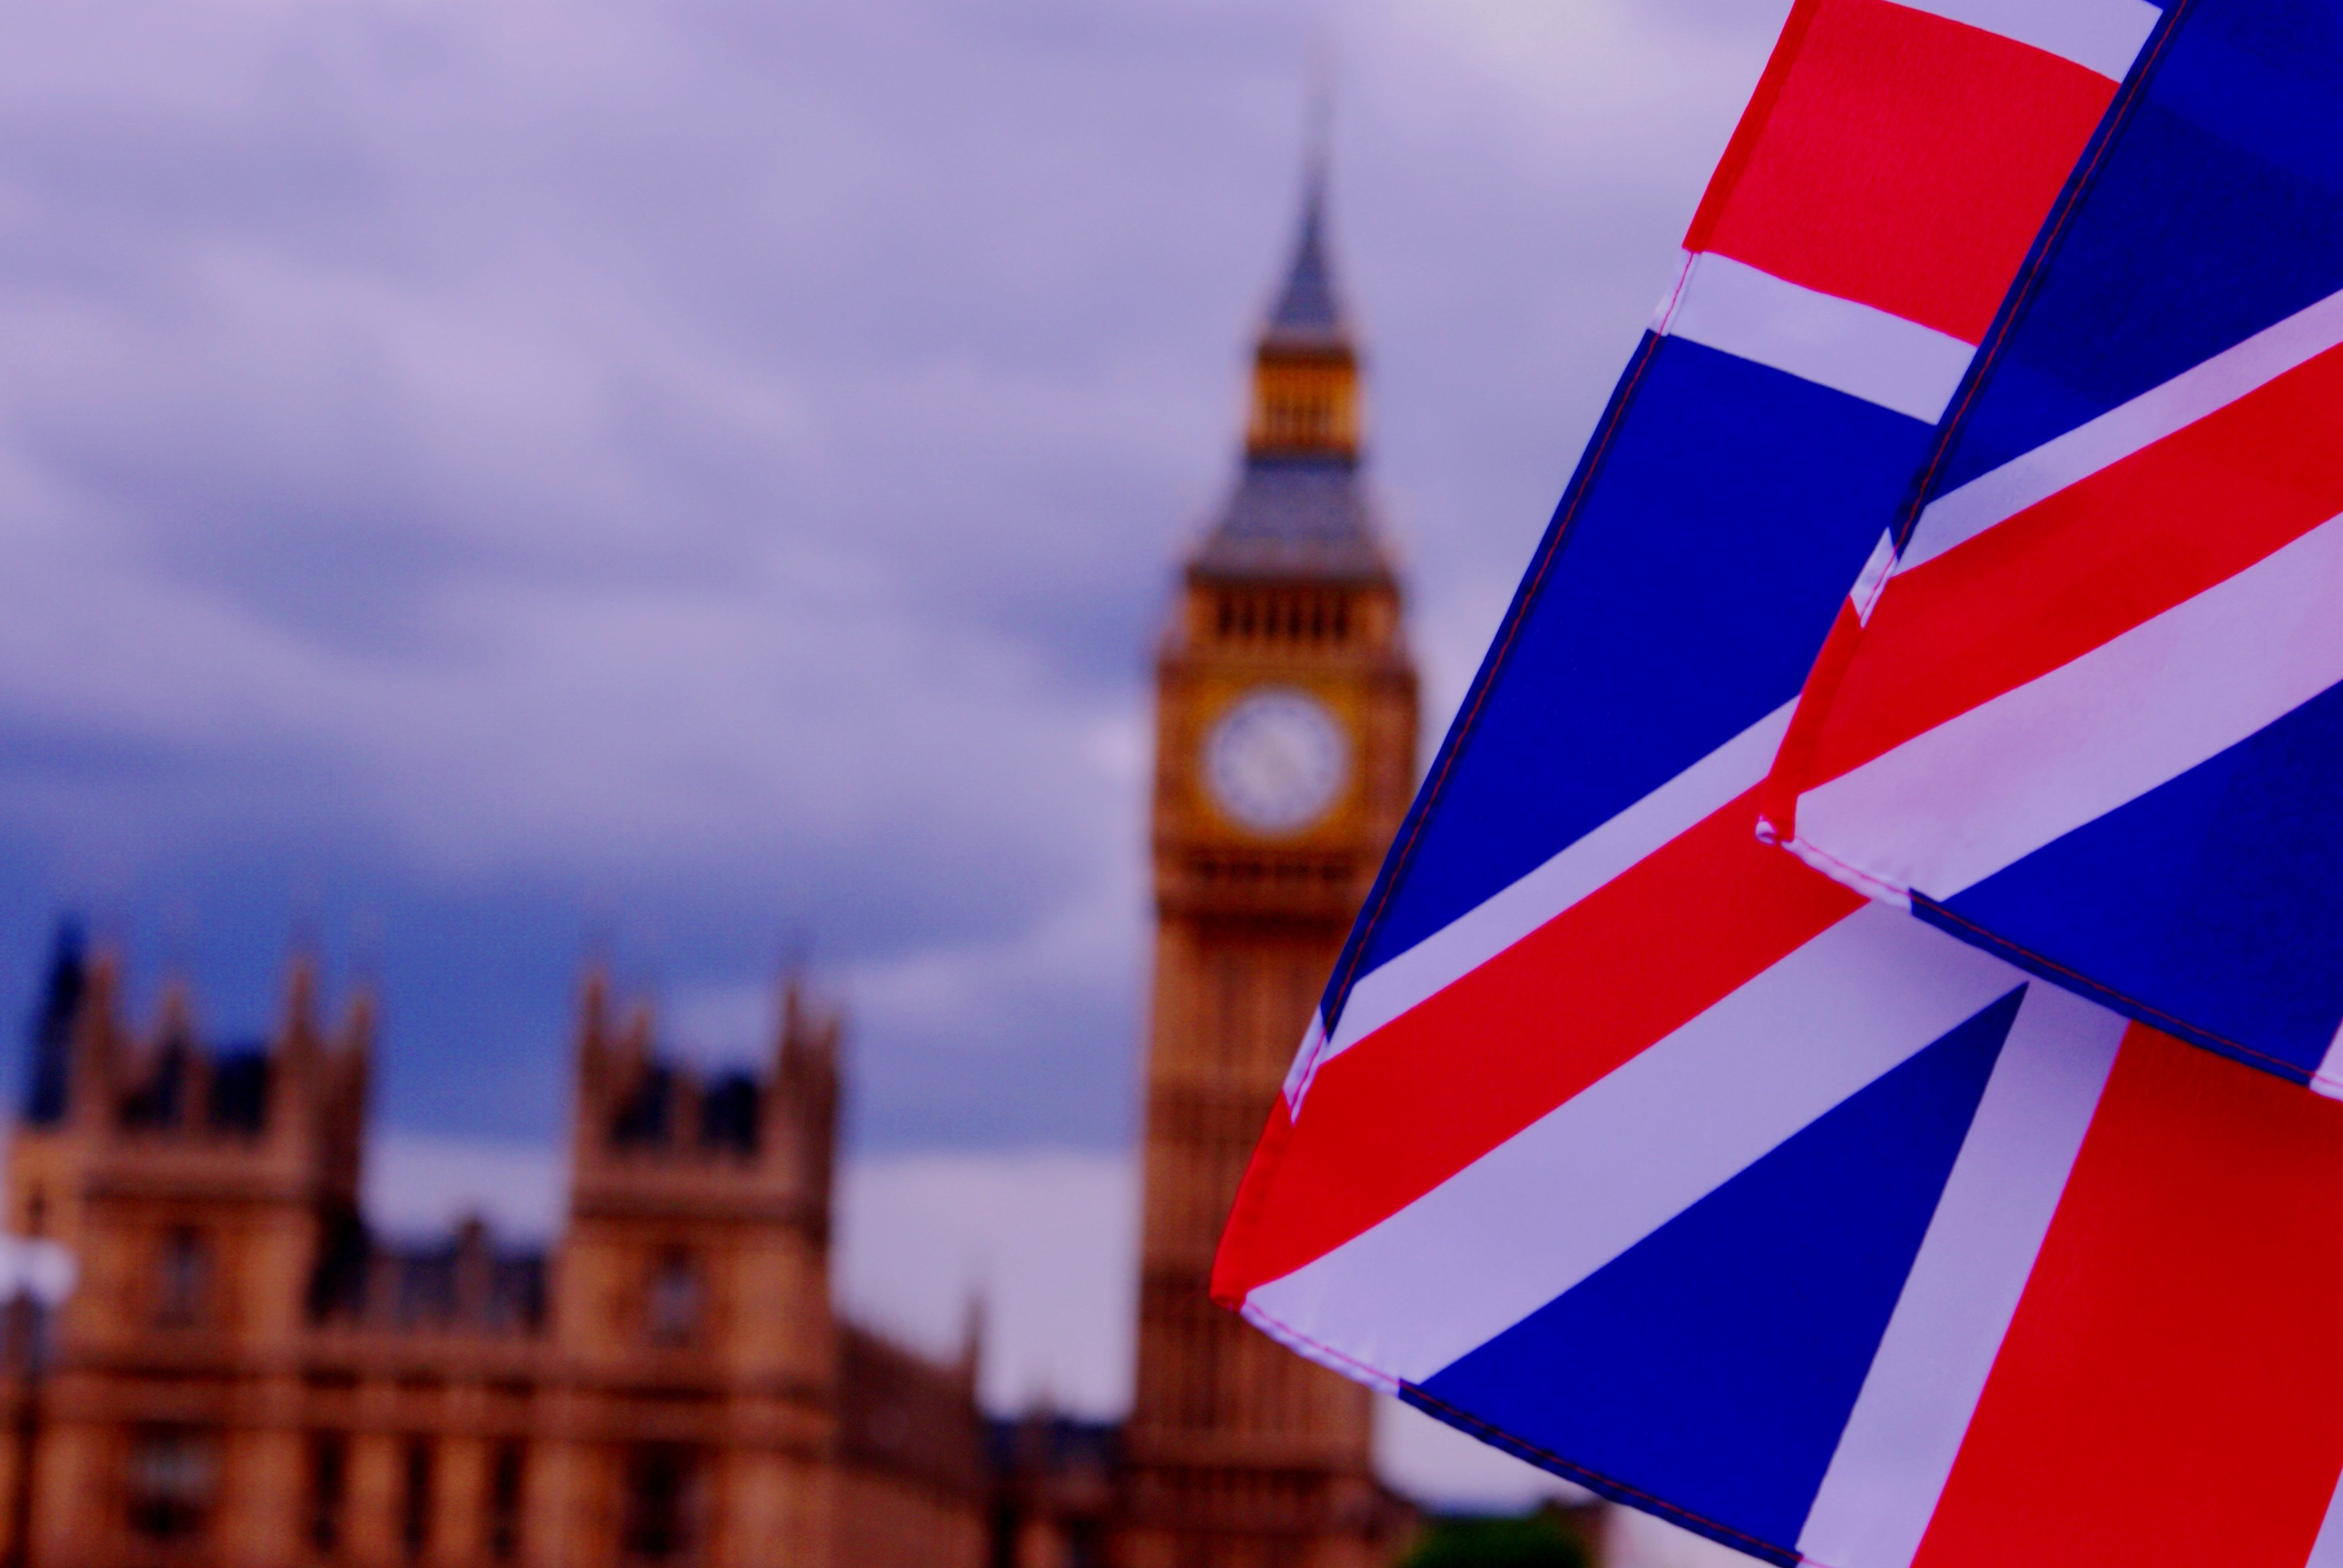
Ложные друзья переводчика
Выполнила: Джумабаева М.Д.
Группа 1-34

Slide 2
Перевод – это сложный и многогранный процесс. Перевод считается качественным, если:
текст перевода точно передает содержание оригинала;
текст перевода соответствует нормам языка перевода;
текст перевода примерно сопоставим с оригиналом по своему объему.

Slide 3
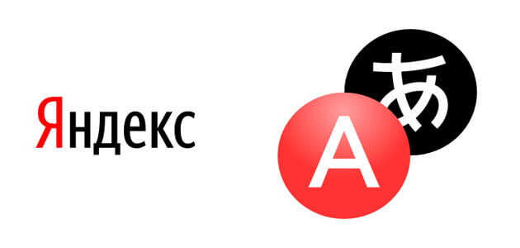
Самые популярные и часто используемые переводчики.
.

Slide 4
Из истории машинного перевода: • В XVII веке, когда Рене Декарт и Готфрид Лейбниц независимо друг от друга предлагали создать универсальный язык как новую основу для логического мышления; • В 30-е годы XX века ученые заговорили о разработке технологий машинного перевода; • Только в конце 1940-х годов была сформулирована Концепция машинного перевода; • 7 января 1954 года в Нью-Йорке -Джорджтаунский эксперимент; • В 1968-м году в Сан-Диего Питер Тома открыл первую в мире компанию, специализирующуюся на разработке программ для машинного перевода – Systran;
.

Slide 5
• В мае 1958 года Розенцвейг организовал в Москве первую советскую конференцию по машинному переводу; • В 1972 году специалисты института «Информэлектро» приступили к разработке системы машинного перевода – ЭТАП (Электротехнический автоматический перевод); • В 1971-м году в Ленинграде, была создана Научно-исследовательская лаборатория инженерной лингвистики; • В 1992 году компания PROMT выиграла тендер NASA на поставку систем машинного перевода с английского на русский.
.

Slide 6
Слова представленные для опроса: 1. Magazine- журнал; 2. Data- данные; 3. Fabric- ткань; 4. Heroine- героиня; 5. Insult- оскорбление; 6. Desk- письменный стол; 7. I have some nest egg- у меня есть небольшая заначка; 8. Blue-boy- грустный мальчик; 9. Not my cup of tea- это не по мне; 10. He's a big cheese- он влиятельный человек/ он большая шишика.
.

Slide 7
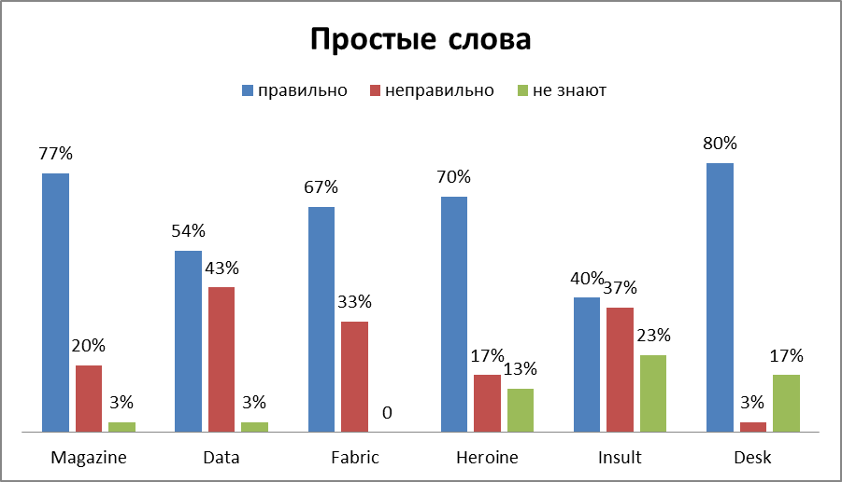
.
.

Slide 8
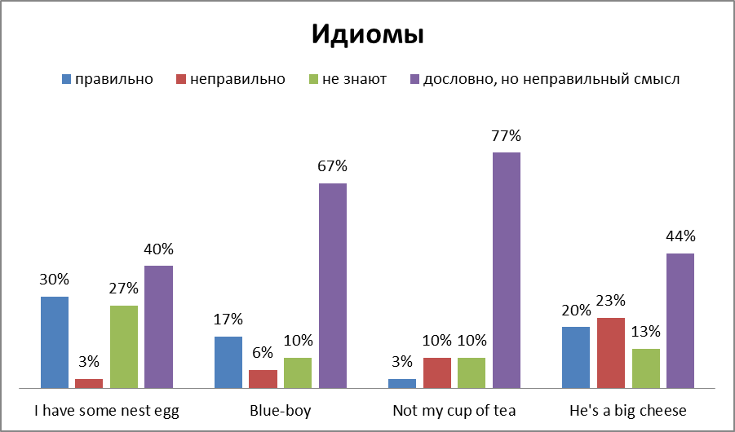
.
.

Slide 9
Плюсы: • Удобство; • Быстрота; • Доступность; • Бесплатно; • Перевод с любого языка; • Пользователь может не знать язык. Минусы: • Доступ в интернет отвлекает; • Неточность переводов; • Грамматические и стилистические ошибки; • Не способствует изучению языка, потому что обучающийся не использует мыслительные процессы.
.

Slide 10
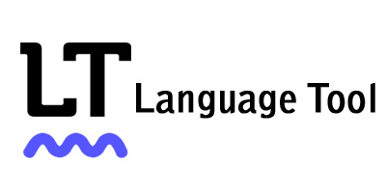
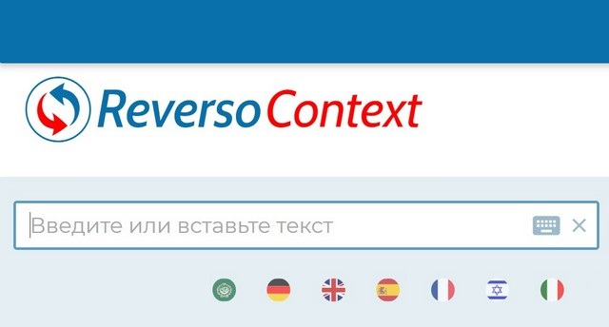
Используемые мной ресурсы для грамматической, орфографической и стилистической правильности переводов.
/

Slide 11
Thank you for your attention!
.

